Slide 1
Bài
7
TUẦN 22
HẠT THÓC
TIẾT 3. VIẾT

Slide 2

Yêu cầu cần đạt
Biết viết chữ hoa T: cỡ chữ vừa và nhỏ.
Viết câu ứng dụng “ Tay làm hàm nhai, tay quai miệng trễ.” theo cỡ chữ nhỏ, chữ viết đúng mẫu, đều nét và nối chữ đúng quy định.

Slide 3
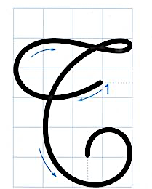
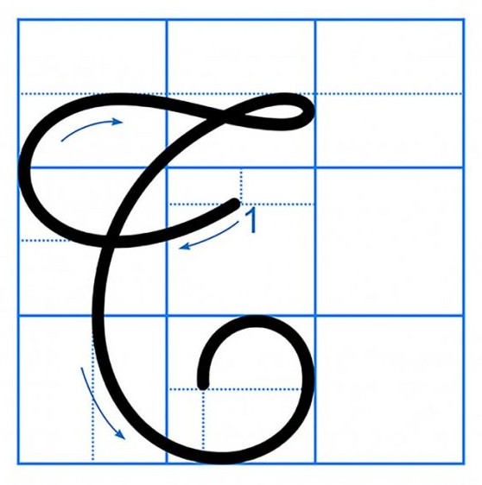
VIẾT
Tiết 3.
Viết chữ hoa:
2. Viết ứng dụng: Tay làm hàm nhai, tay quai miệng trễ.

Slide 4


Hướng dẫn viết chữ hoa T

Slide 5
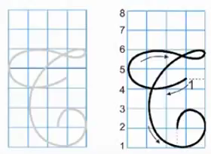

Slide 6
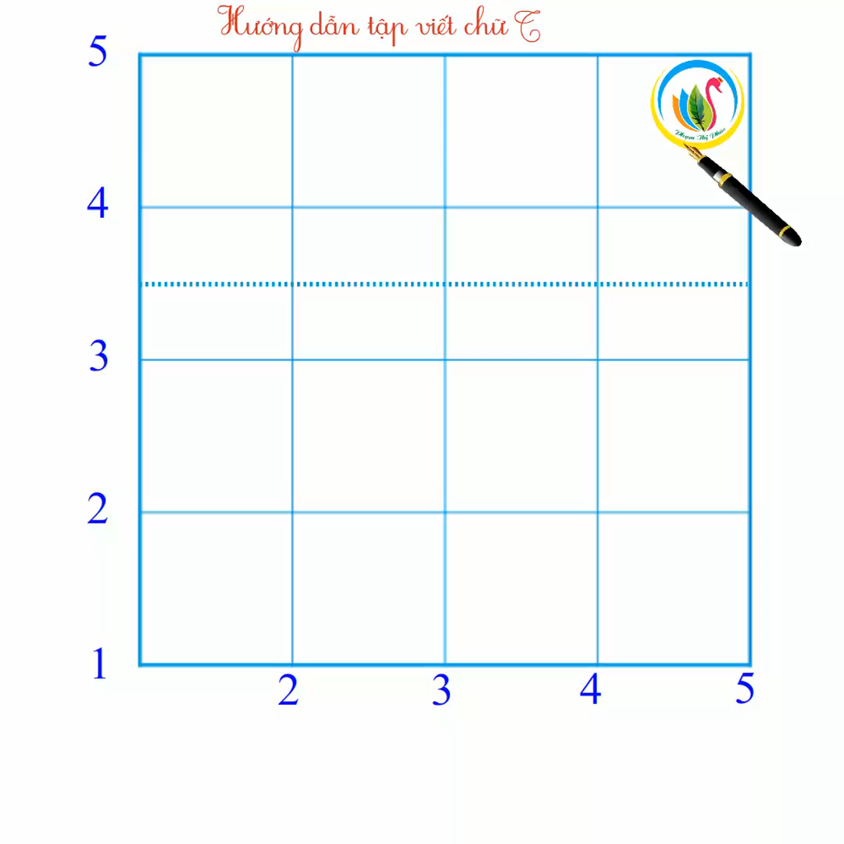

Slide 7
Câu ứng dụng

Slide 8
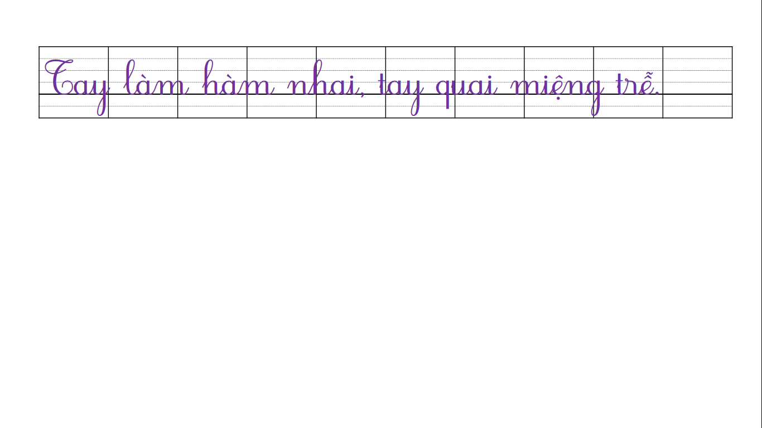


Con hiểu câu tục ngữ trên khuyên chúng ta điều gì?
Những người chăm chỉ làm việc, lao động thì sẽ có cái để ăn, được ấm no đầy đủ.

Slide 9
Nêu độ cao của các con chữ có trong câu ứng dụng?
Con chữ T, l, h, y , g cao 2 li rưỡi.
Con chữ q cao 2 li.
Con chữ t cao 1 li rưỡi.
Các con chữ còn lại cao 1 li.

Slide 10
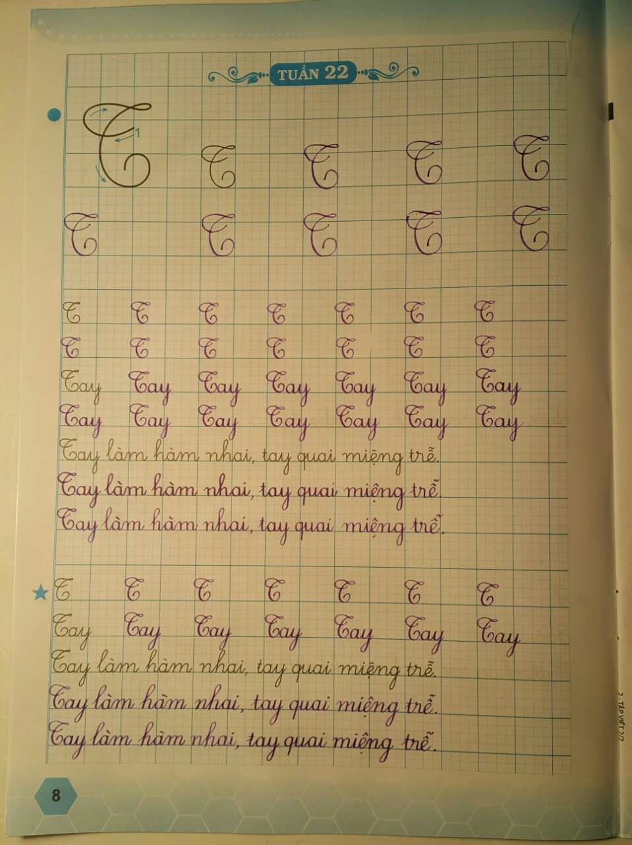

Bài viết tham khảo

Slide 11



DẶN DÒ
Hoàn thành vở tập viết trang 8.

Slide 12

TẠM BIỆT CÁC CON!

